Slide 1
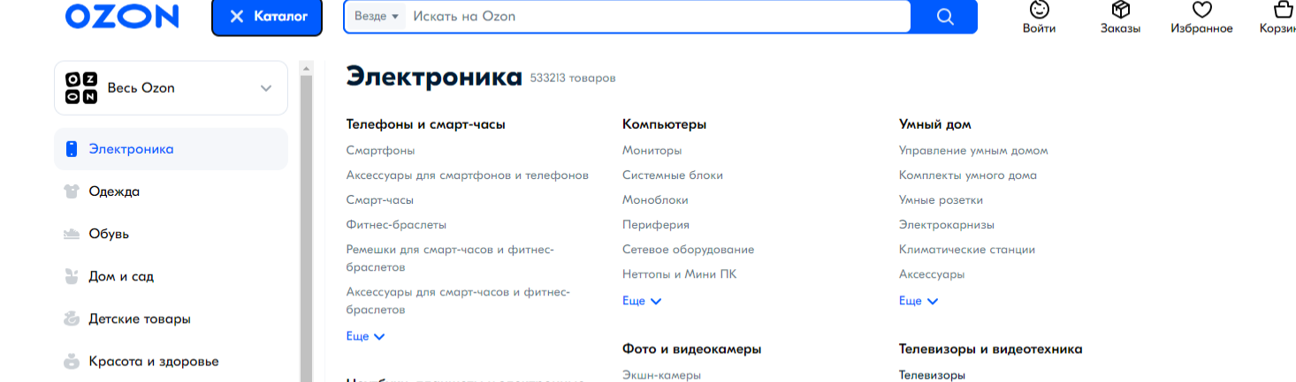
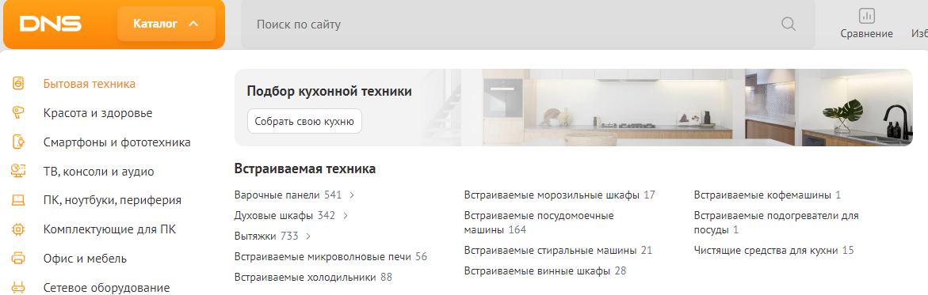
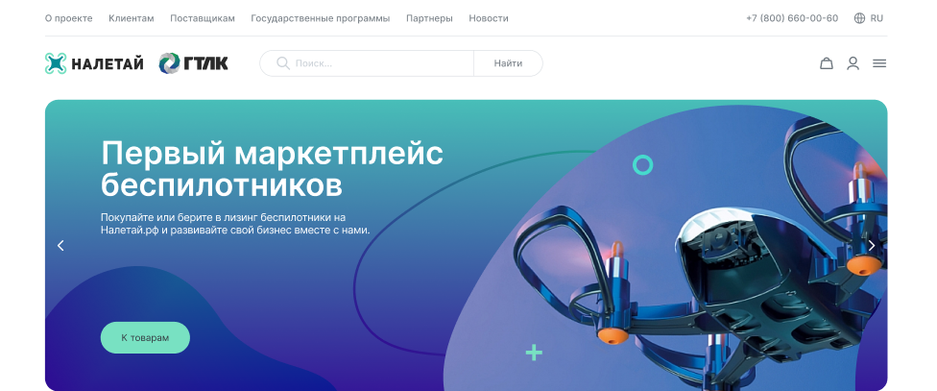

2 рефа
Как может быть у нас
ТОВАРЫ
БПЛА
ДРОНОПОРТЫ
Самолет легкий: до 30 кг
Самолет средний: от 30 кг до 500 кг
Вертолет средний: от 30 кг до 500 кг
Вертолет тяжелый: от 500 кг
Мультиротор легкий: до 30 кг
Мультиротор средний: от 30 кг до 500 кг
Мультиротор тяжелый: от 500 кг
Образовательные: до 1 кг
ПО ПРИМЕНЕНИЮ
ПО ОТРАСЛЯМ
Логистика
Мониторинг
Сельское хоз-во
Аэрофотосъемка
Дистанционное зондирование
Образование
Поиск и спасание
Сельское хозяйство
Лесное хозяйство
Атомная промышленность
Добыча полезных ископаемых
Электроэнергетика
Строительство
Электроэнергетика
ЖКХ
Наука
ЧС и безопасность
Экология
Инновации
УСЛУГИ
ЛОГИСТИКА
МОНИТОРИНГ
СЕЛЬСКОЕ ХОЗ=ВО
АЭРОФОТОСЪЕМКА
ДИСТАНЦИОННОЕ ЗОНДИРОВАНИЕ
ОБРАЗОВАНИЕ
ПОИСК И СПАСАНИЕ
Логистика: доставка грузов
Логистика: перевозка грузов
ПО ОТРАСЛЯМ
Сельское хозяйство
Лесное хозяйство
Атомная промышленность
Добыча полезных ископаемых
Электроэнергетика
Строительство
Электроэнергетика
ЖКХ
Наука
ЧС и безопасность
Экология
Инновации

